Slide 1
МИНИСТЕРСТВО НАУКИ И ВЫСШЕГО ОБРАЗОВАНИЯ РЕСПУБЛИКИ КАЗАХСТАН СЕВЕРО-КАЗАХСТАНСКИЙ УНИВЕРСИТЕТ ИМ. М. КОЗЫБАЕВА ФАКУЛЬТЕТ ИНЖЕНЕРИИ И ЦИФРОВЫХ ТЕХНОЛОГИЙ КАФЕДРА «ИНФОРМАЦИОННО-КОММУНИКАЦИОННЫЕ ТЕХНОЛОГИИ»
ТВОРЧЕСКИЙ ЭКЗАМЕН
ПО ДИСЦИПЛИНЕ «ПРОТОКОЛЫ И ИНТЕРФЕЙСЫ КОМПЬЮТЕРНЫХ СИСТЕМ»
Выполнил: студент Дурнин К. А.
Группы АПО-22
Петропавловск, 2024

Slide 2
АКТУАЛЬНОСТЬ ПРОЕКТА
Проект, посвященный криптовалютам и предоставляющий информацию о ценах на активы, обладает неоспоримой актуальностью в современном финансовом мире. С учетом постоянной волатильности рынка криптовалют, пользователи нуждаются в надежном и оперативном источнике данных для принятия обоснованных инвестиционных решений. Такой проект обеспечивает им доступ к актуальной и достоверной информации о ценах, объемах торгов, аналитике и новостям, что делает его неотъемлемым инструментом для любого инвестора криптовалют.

Slide 3
ЦЕЛЬ И ЗАДАЧИ ПРОЕКТА
Цель проекта: Целью проекта, является предоставление пользователю всесторонней и актуальной информации о криптовалютах, включая цены на активы, объемы торгов, аналитику и новости. Это позволяет пользователям быть в курсе последних событий на рынке криптовалют и принимать обоснованные решения об инвестировании или торговле. Кроме того, проект может стимулировать образование в области криптовалют и блокчейна, помогая людям лучше понимать эту сферу и ее потенциал.
Задачи проекта:
Предоставление актуальной информации: Обеспечение пользователей свежими данными о ценах на криптовалюты и других связанных активах.
Аналитика и статистика: Предоставление пользователю инструментов для анализа рыночной динамики, объемов торгов и других ключевых параметров.
Предоставление свежих новостей и обновлений о событиях, влияющих на рынок криптовалют.
Создание удобного и интуитивно понятного интерфейса, который делает навигацию по сайту легкой и приятной.

Slide 4
ПРАКТИЧЕСКАЯ ЗНАЧИМОСТЬ ПРОЕКТА
Практическая значимость данного проекта состоит в следующем:
Проект помогает пользователям принимать обоснованные инвестиционные решения в сфере криптовалют, предоставляя им доступ к актуальной информации о ценах, объемах торгов и аналитике.
Пользователи могут использовать проект для анализа рыночной динамики и планирования своих финансовых стратегий в области криптовалют.
Пользователи могут использовать проект для изучения цен на различных биржах и выявления возможностей для арбитража, что позволяет им зарабатывать на разнице цен между различными рыночными площадками.
Таким образом, проект, посвященный криптовалютам и предоставляющий информацию о ценах на активы, обладает значительной практической значимостью в современном финансовом мире.

Slide 5
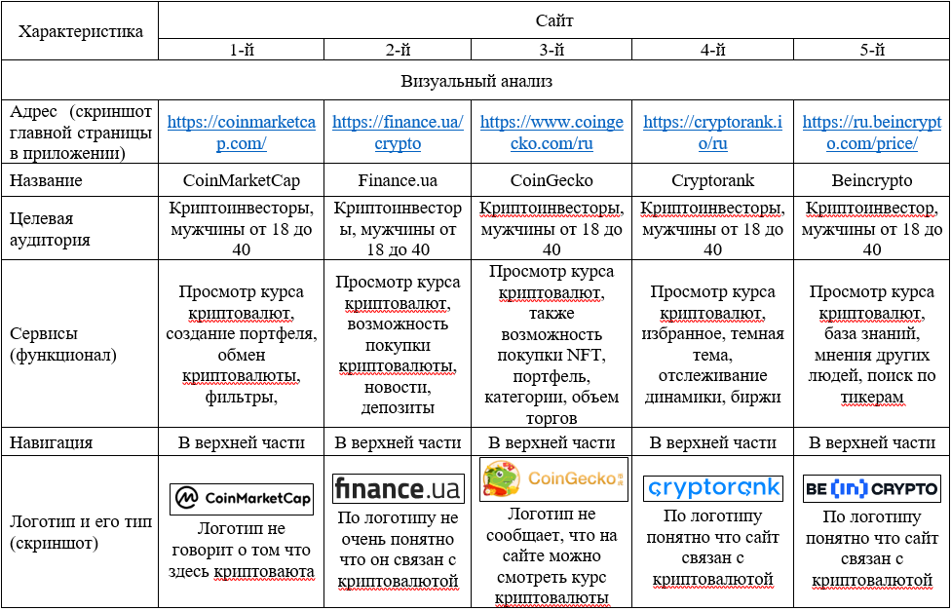
СРАВНИТЕЛЬНЫЙ АНАЛИЗ АНАЛОГИЧНЫХ ПРОЕКТОВ

Slide 6
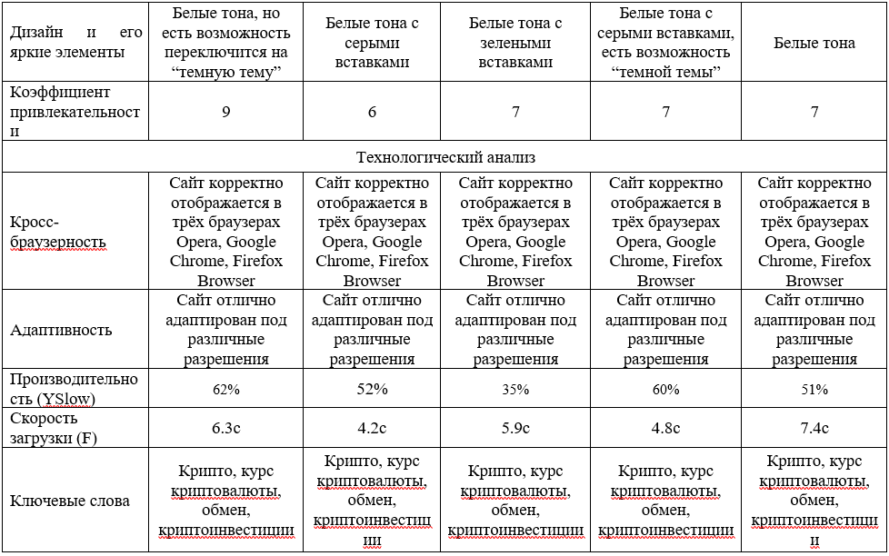
СРАВНИТЕЛЬНЫЙ АНАЛИЗ АНАЛОГИЧНЫХ ПРОЕКТОВ

Slide 7
Сервисы которые были использованы:
https://gtmetrix.com/reports/itest.kz/TP59p16L/ – для определения производительности и скорости загрузки.
https://spywords.ru/ – для нахождения ключевых слов.
https://www.browserling.com/ – для определения кросс – браузерности.
https://search.google.com/test/mobile-friendly – для определения адаптивности сайта на различных устройствах
http://iloveadaptive.com/ru/url/https%3A%2F%2Fitest.kz%2Fru – для определения адаптивности сайта на различных устройствах.

Slide 8
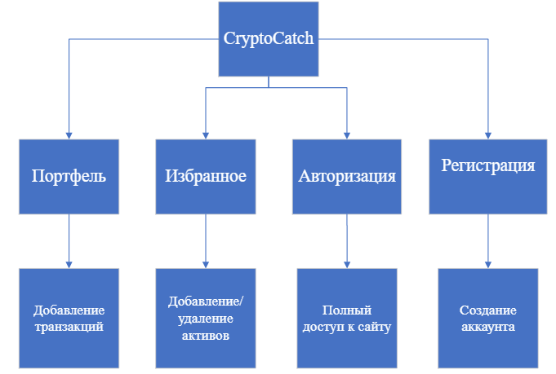
СТРУКТУРНАЯ СХЕМА ПРОЕКТА

Slide 9
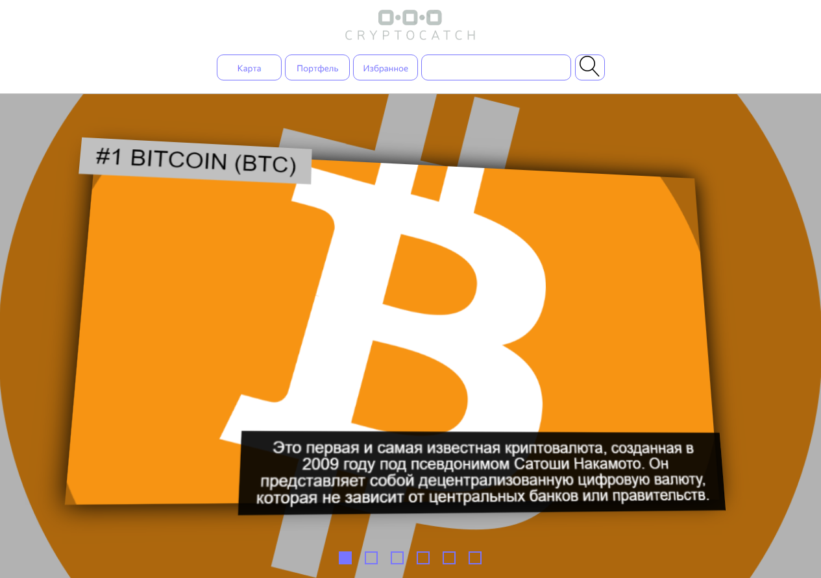
СКРИНЫ ОСНОВЫХ ИНТЕРФЕЙСОВ

Slide 10
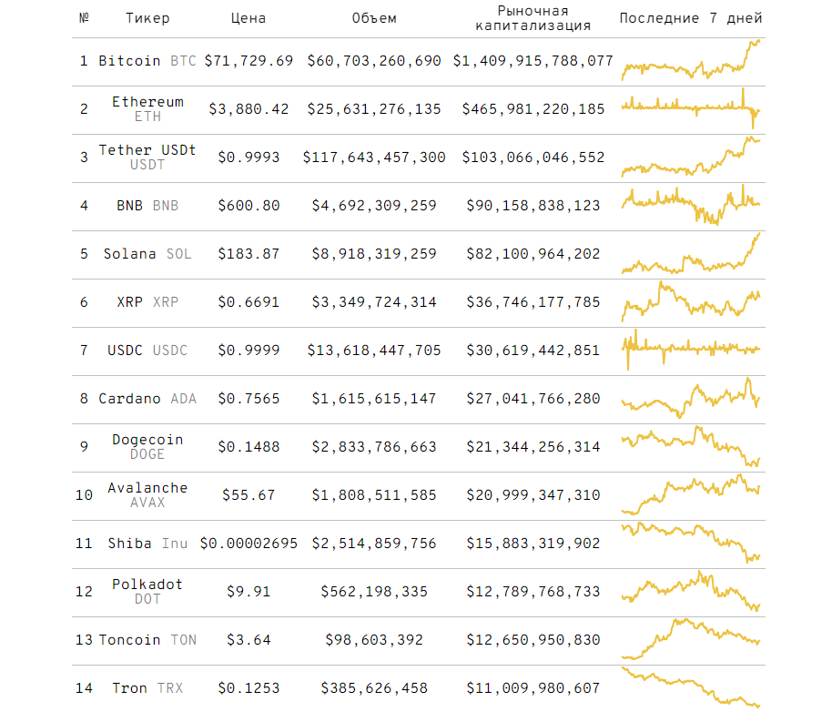

Slide 11
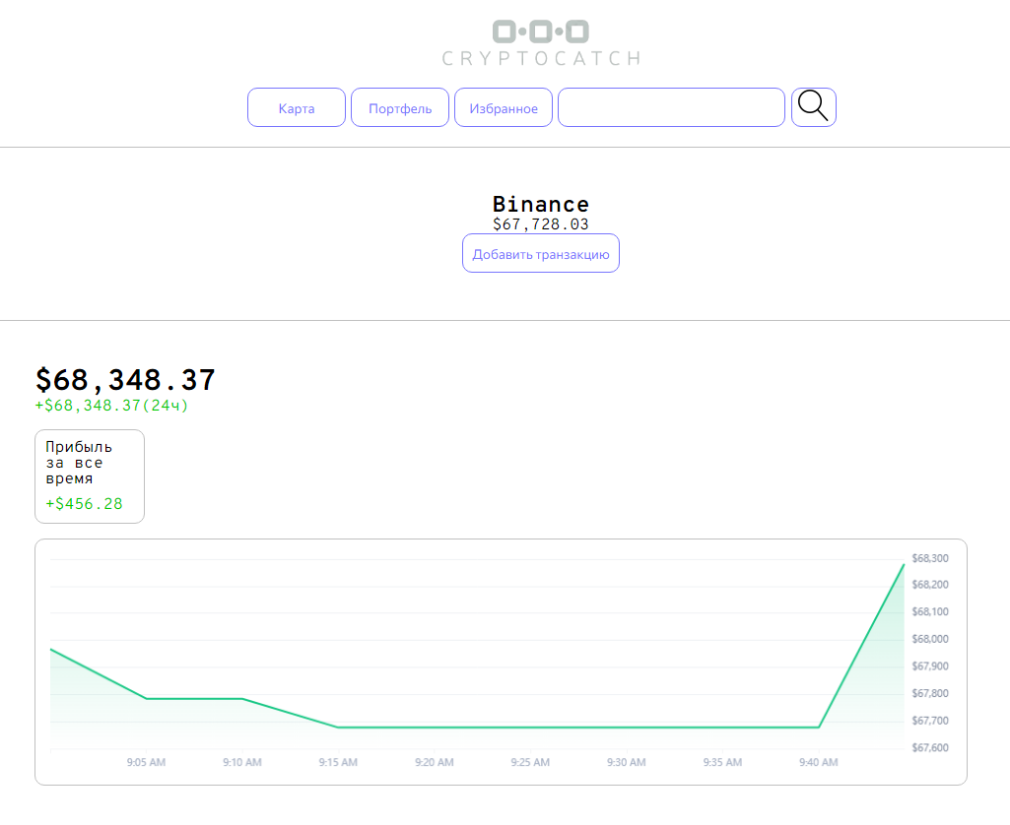

Slide 12

QR-КОД НА ПУБЛИКАЦИЮ ПРОЕКТА

